Slide 1
Александр Сергеевич Пушкин

Slide 3
Жил-был поп, Толоконный лоб. Пошел поп по базару,

Slide 4
Посмотреть кой-какого товару.

Slide 5
«Нужен мне работник: Повар, конюх и плотник. А где мне найти такого Служителя не слишком дорогого».

Slide 6
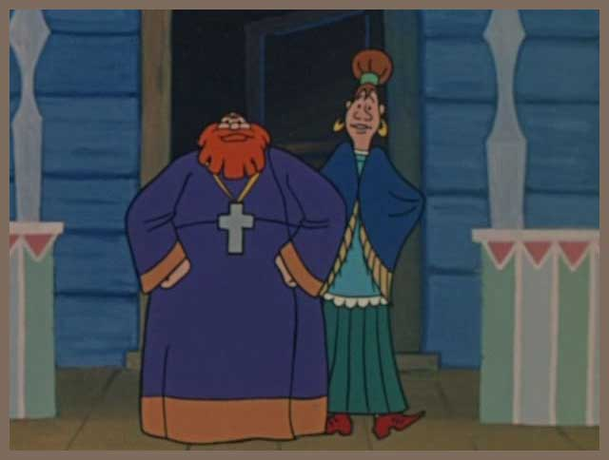
Попадья говорит: «Знаю средство, Как удалить от нас такое бедство…»

Slide 7
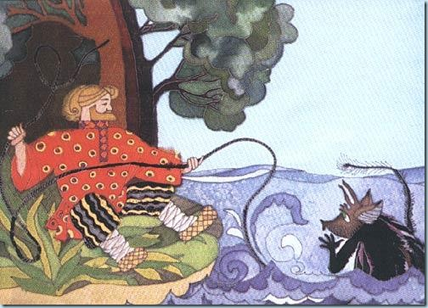
Там он стал верёвку крутить Да конец её в море мочить. Вот из моря вышел старый Бес: «Зачем ты, Балда, к нам залез?»

Slide 8
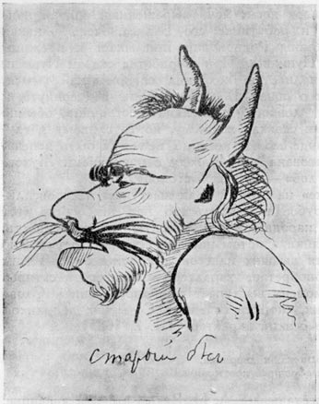
Беса старого взяла тут унылость. «Скажи, за что такая немилость?»

Slide 9
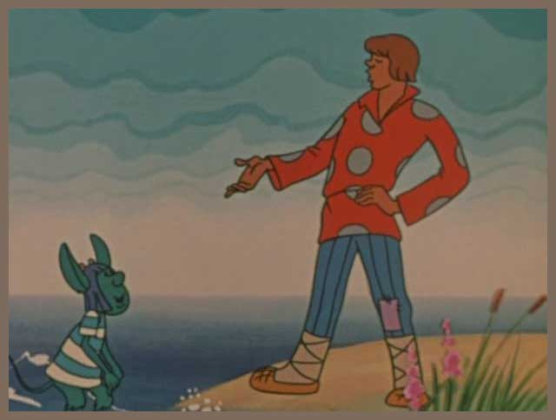
«Где тебе тягаться со мною, Со мною, с самим Балдою?»

Slide 10
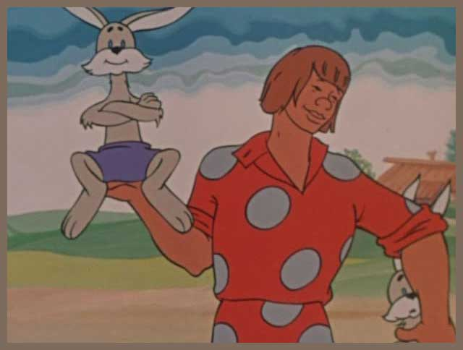
«Ты, бесёнок, ещё молоденек, Со мною тягаться слабенек; Это было б лишь времени трата. Обгони-ка сперва моего брата».

Slide 11
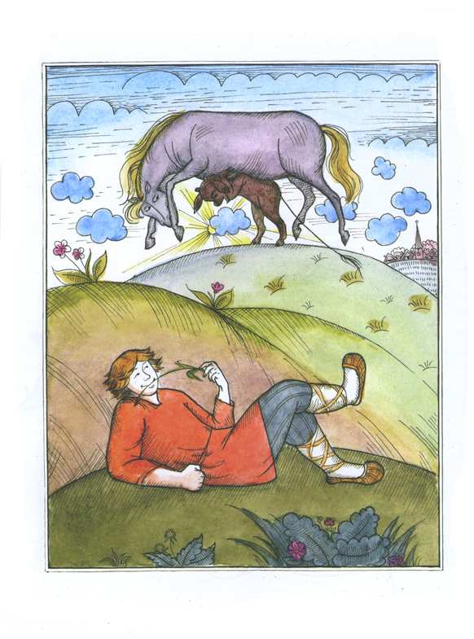
Бедненький бес Под кобылу подлез. Приподнял кобылу, два шага шагнул, На третьем упал, ножки протянул»

Slide 12
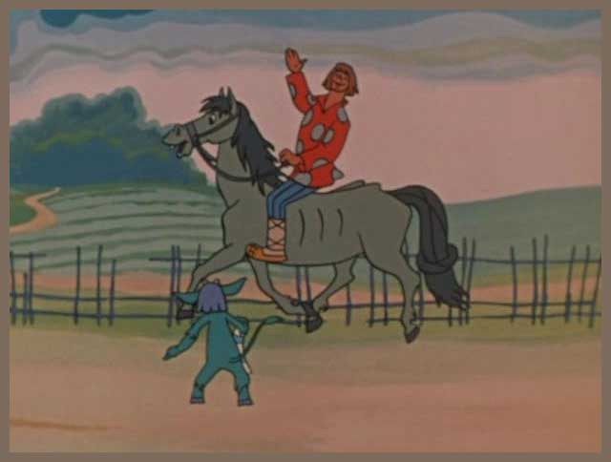
«И руками–то снести не смог, А я, смотри, снесу промеж ног».

Slide 13
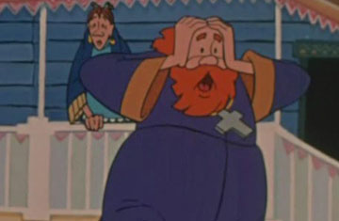
А поп, завидя Балду, вскакивает, За попадью прячется,

Slide 14
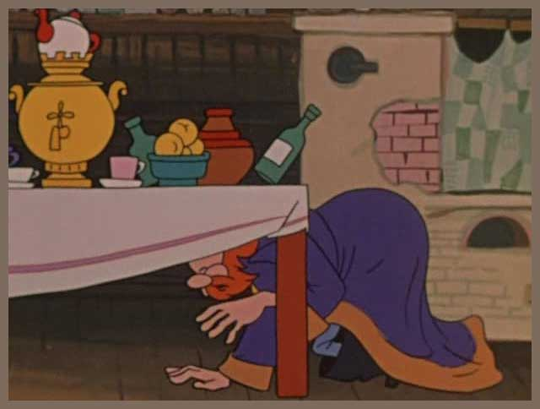
Со страху корячится.

Slide 15
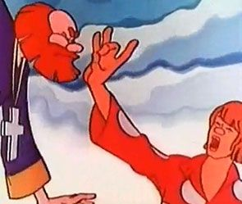
Бедный поп Подставил лоб: С первого щелка Прыгнул поп до потолка;

Slide 16
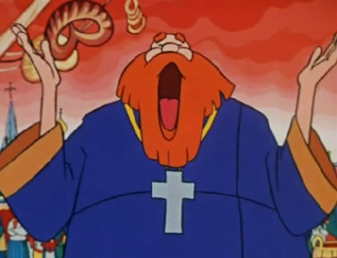
А с третьего щелка Вышибло ум у старика.

Slide 17
«Не гонялся бы ты, поп, за дешевизной»

Slide 18
Презентацию подготовила воспитатель Шинкарева Светлана Вячеславовна

